Slide 1



Дослідження ансамблевих методів машинного навчання для класифікації музичних жанрів у інформаційних системах
Мовчан А.С., ІПЗм-23-2
Керівник: професор каф. ПІ Смеляков С.В.
19 червня 2025
1

Slide 2
Основні положення дослідження
Об’єкт дослідження – процес автоматизованої класифікації музичних треків за жанрами в інформаційних системах;
Напрям дослідження – застосування ансамблевих методів машинного навчання для задач класифікації музичних жанрів;
Контекст дослідження – зростання потреби в систематизації музичних даних у зв’язку з розвитком цифрових музичних сервісів.
2

Slide 3
Аналіз предметної галузі
Музичні архіви та стримінгові платформи швидко зростають;
Потреба в автоматизованій класифікації та ефективній структуризації;
Виклики: велика варіативність стилів, змішані жанри, суб’єктивність сприйняття.
3

Slide 4
Аналіз предметної галузі
Аудіоознаки: спектральні, ритмічні, тембральні характеристики мають ключове значення;
Спектрограми дають уявлення про енергетичну структуру треків у часі;
Роль ансамблів: дозволяють компенсувати слабкі сторони окремих моделей, підвищують точність.
4

Slide 5
Огляд і аналіз літературних, наукових джерел
Джерело | Основні підходи | Методи
[3] Liu Z., De Mori J., Abayomi K. | Open Set Recognition (OSR) у контексті класифікації | Використання CNN з розпізнаванням «нових» жанрів за допомогою відкритого множинного підходу
[4] Pons J., Lidy T., Serra X. | «Музично мотивовані» Convolutional Neural Networks (CNN) | Застосування спеціалізованих фільтрів, що враховують ритмічні й гармонійні патерни
[5] Choi K., Fazekas G., Sandler M., Cho K. | Convolutional Recurrent Neural Networks (CRNN) | Поєднання CNN для вилучення локальних ознак і RNN для моделювання часових залежностей (Mel-спектрограми, MFCC)
5

Slide 6
Огляд і аналіз літературних, наукових джерел
Джерело | Основні підходи | Методи
[6] Meng Y. | Порівняння CNN та XGBoost | Аналіз ефективності підходів Deep Learning проти Boosting із застосуванням Mel-спектрограм та MFCC
[7] Zhang J. | Гібридна модель ResNet + Bi-GRU | Глибинне вилучення ознак (ResNet) та двонапрямна GRU для врахування часових залежностей
[8] Ru G., Zhang X., Wang J., Cheng N., Xiao J. | Мультимодальний аналіз із урахуванням кореляцій між жанрами | Інтеграція аудіо- і текстових ознак, механізм крос-модальної уваги, врахування взаємозв’язків між жанровими категоріями
6

Slide 7
Постановка задачі
Проблема: weak-learner моделі демонструють недостатню точність класифікації через складність жанрових меж, змішані стилі та високий рівень шуму в аудіоданих;
Очікуваний результат: побудова комбінованого ансамблю (stacking) з моделей Bagging, AdaBoost, Random Forest та SVC, який перевершує в точності кожну з базових моделей окремо та забезпечує стабільні результати на наборі даних FMA_small.
7

Slide 8
Методологія та інструменти
Методи дослідження:
Ансамблеві підходи: Bagging, AdaBoost, Random Forest, SVC, stacking;
Байєсова оптимізація гіперпараметрів;
Парето-аналіз.
Інструментарій та технології:
Python 3.12 / Jupyter Notebook — середовище для експериментів;
scikit-learn, joblib — реалізація моделей та паралельні обчислення;
pandas, NumPy — обробка і аналіз даних;
matplotlib, tqdm — візуалізація результатів та контроль прогресу.
8

Slide 9
Зміст проведеного експерименту
Вхідні дані:
Набір треків з FMA_small (6000 треків, 6 жанрів);
11 груп ознак: chroma, mfcc, spectral, zcr, tonnetz та інші.
Критерії оцінки:
Точність класифікації (Accuracy);
F-1 міра.
9

Slide 10
Опис ознак з проведеного експерименту
Група | Інтуїтивна користь
mfcc | Ловить тембр і форманти – базовий дескриптор для жанрової сегментації
chroma_cqt / chroma_stft | Гармонічний контекст та акордові прогресії; CQT – логарифмічна шкала, STFT – лінійна
rmse | Енергетичний профіль треку
spectral_centroid / contrast | «Яскравість» і нерівномірність енергетичного спектра
tonnetz | Тональні центри, релевантні для гармонійно насиченої музики
zcr | Ритмічна інформація і рівень шумів, особливо для рок-/експериментальної сцени
10

Slide 11
Зміст проведеного експерименту
Послідовність:
Попередня обробка ознак
Відбір ключових ознак
Побудова базових моделей
Отримання out-of-fold ймовірностей
Навчання мета-класифікатора (stacking)
Повторення кроків (3-5) на 5 фолдах (CV=5)
Вимірювання:
Для кожної моделі обчислюємо:
Середню точність
Стандартне відхилення на фолдах
Час тренування
Візуалізація:
Стовпчасті діаграми (accuracy)
Графіки
11

Slide 12
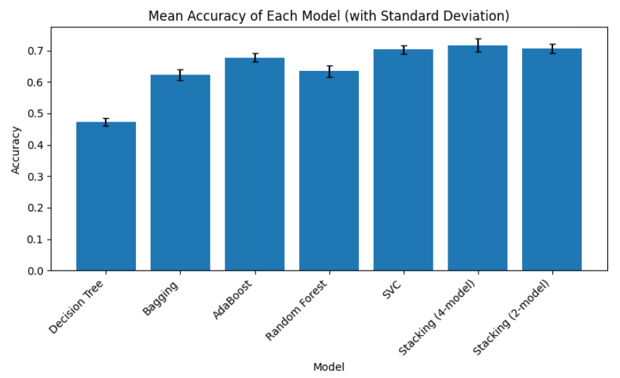
Результати експерименту
12

Slide 13
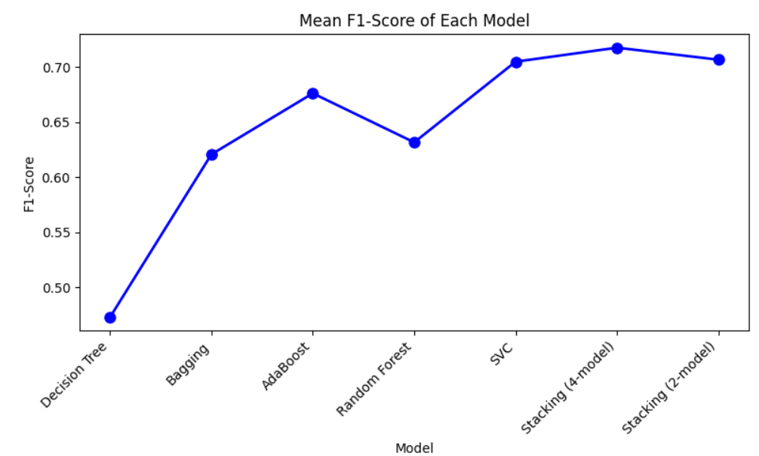
Результати експерименту
13

Slide 14
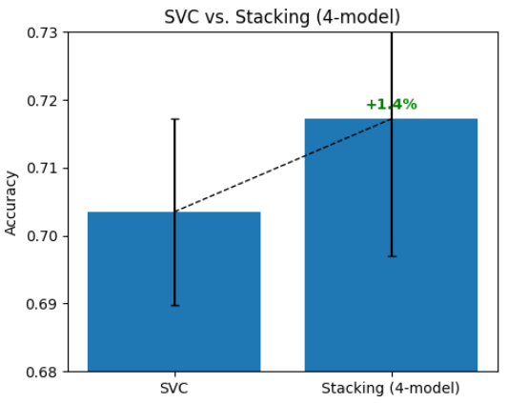
Порівняння SVC та Stacking Classifier
Standalone SVC досягає ~70% точності;
Stacking ансамбль (SVC + Bagging + AdaBoost + RF) покращує точність до ~72%.
14

Slide 15
Аналіз отриманих результатів
Досягнуто мети: підвищення якості класифікації жанрів за допомогою ансамблевих методів;
Підтверджено, що комбінування моделей через stacking ефективніше, ніж використання окремих моделей.
Інтерпретація результатів:
SVC отримав низьку оцінку за формальними критеріями Парето, однак мав сильну емпіричну ефективність;
Stacking дозволив поєднати сильні сторони моделей, компенсуючи слабкості різних підходів до навчання.
15

Slide 16
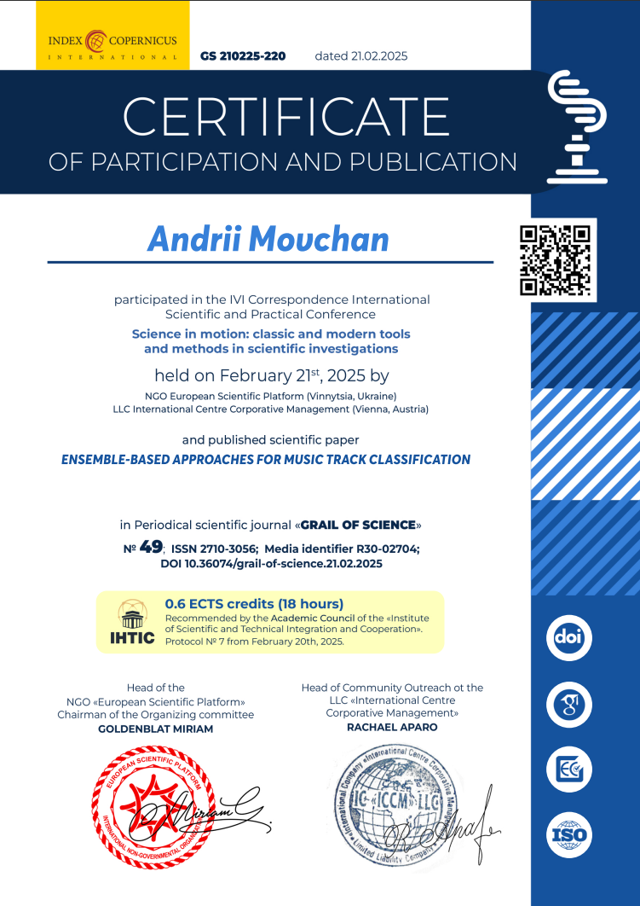
Публікація результатів
16

Slide 17
Підсумки
Досягнуто стійкого підвищення точності класифікації жанрів шляхом поєднання моделей;
Результати підтверджують практичну цінність застосування ансамблевих методів у реальних інформаційних системах.
Можливий напрям розвитку:
Розширення ансамблю за рахунок методів глибинного навчання (наприклад, прості CNN чи CRNN) і мультимодальних дескрипторів (метадані, тексти тощо)
17

